Slide 1
Analiza społeczności w sieciach społecznych przy użyciu metody Louvain: Przykład danych z Facebook
Zrozumienie algorytmu Louvain oraz jego zastosowanie do analizy struktury sieci społecznych
Michał Wójcik

Slide 2
W sieciach społecznych relacje między użytkownikami mogą tworzyć różne grupy, zwane społecznościami. Wykrycie tych społeczności jest kluczowe dla zrozumienia struktury sieci i dynamiki interakcji między użytkownikami.
W przypadku sieci społecznościowych takich jak Facebook, możemy próbować znaleźć grupy ludzi, którzy są ze sobą bardziej powiązani niż z resztą sieci.
Analiza społeczności pozwala np. na:
Personalizację treści (rekomendacje, reklamy),
Badanie wpływu użytkowników w danej społeczności,
Optymalizację algorytmów wyszukiwania.

Slide 3
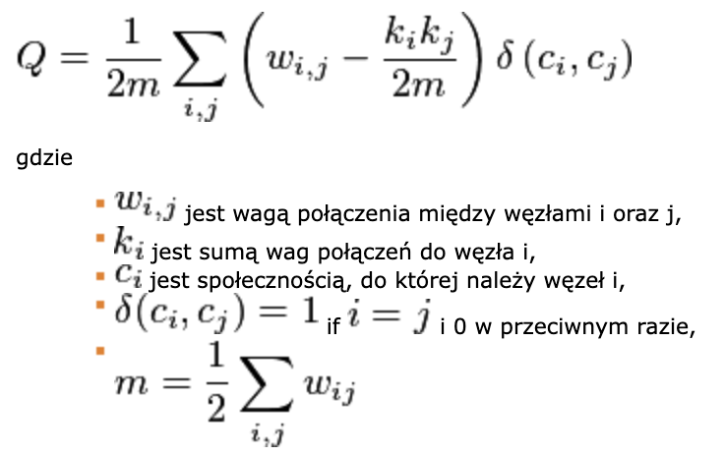
Algorytm Louvain
Modularność to miara, która ocenia jakość podziału grafu na społeczności. Mówi nam, jak dobrze wierzchołki są pogrupowane w społeczności, w porównaniu z losowym podziałem.
Wysoka modularność oznacza, że wewnątrz społeczności jest dużo krawędzi, a pomiędzy społecznościami jest ich stosunkowo mało. Algorytm Louvain stara się znaleźć taki podział, który maksymalizuje modularność.
Wzór na modularność:
Jeśli Q 1 oznacza to, że graf jest dobrze podzielony na społeczności, a krawędzie są silnie skorelowane w obrębie tych społeczności.
Jeśli Q 0 podział nie jest lepszy niż losowy, a społeczności są rozmyte.
Jeśli Q -1 oznacza to, że krawędzie są bardziej rozproszone niż w przypadku losowego podziału.

Slide 4

Zastosowanie metody Louvain do danych z ego-Facebook
Dane ego-Facebook: To sieć społecznościowa, w której mamy dane o połączeniach osób (wierzchołki) oraz ich interakcjach (krawędzie).
Każdy wierzchołek to użytkownik Facebooka, a krawędzie reprezentują interakcje między nimi (znajomi).
Zastosowanie metody Louvain:
Stosując algorytm Louvain do danych ego-Facebook, możemy wykryć społeczności użytkowników, które są bardziej powiązane ze sobą niż z resztą sieci.
Przykładowy wynik: Grupy osób, które regularnie komunikują się ze sobą lub mają wspólnych znajomych.
Potencjalne korzyści:
Personalizowanie rekomendacji znajomych lub grup na Facebooku,
Analiza wpływowych grup i użytkowników.

Slide 5
Podsumowanie i wnioski
Korzyści metody Louvain:
Prosta implementacja,
Szerokie zastosowanie w różnych dziedzinach (analiza sieci społecznych, biologii, marketingu).
Wnioski:
Algorytm Louvain jest efektywnym narzędziem do wykrywania społeczności w dużych sieciach.
Zastosowanie do danych ego-Facebook pozwala na odkrycie ukrytych struktur społecznych, co może wspomóc zarówno naukę, jak i praktyczne zastosowanie w takich dziedzinach jak marketing czy analiza sieci społecznościowych.
Podziękowanie za uwagę!

Slide 6
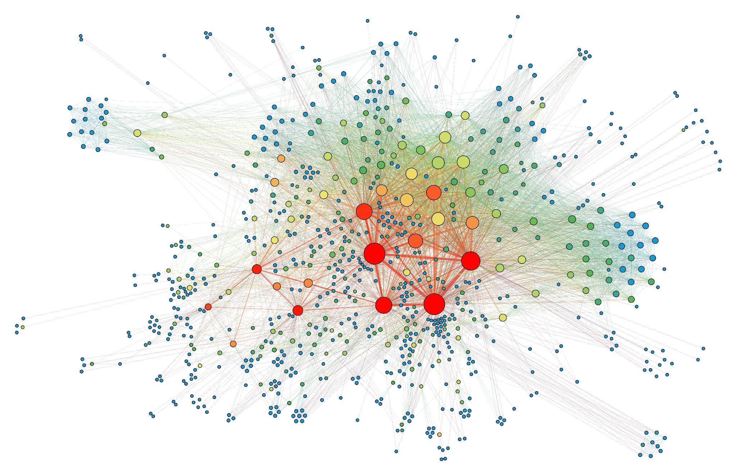
DEMO

